Slide 1
DIAGNÓSTICO DO PERFIL DOS RECURSOS HUMANOS, ESTRUTURA E FUNCIONAMENTO DOS ÓRGÃOS DE CONTROLE INTERNO INTEGRANTES DO CONACI

Slide 2
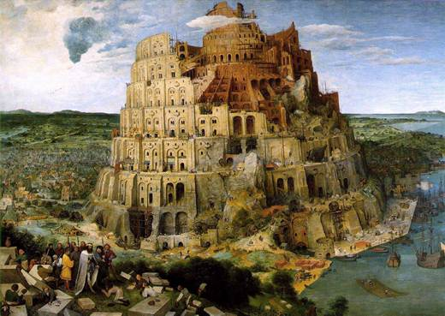
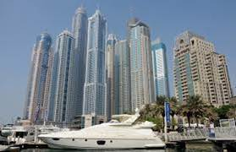
A transformação: do mito à realidade
O mito da Torre de Babel
Conclusão do Diagnóstico

Slide 3
Produtos
Diagnóstico de Recursos Humanos entregue na 5ª Reunião Técnica, realizada em São Luís, e feitas as correções propostas de maneira definitiva nesta Reunião e relatório já disponibilizado no site do CONACI.
Diagnóstico de Estrutura e Funcionamento com coleta dos dados praticamente concluída, relatório em elaboração e entrega na 7ª Reunião Técnica, que será realizada em Porto Alegre.

Slide 4
Agradecimentos
À Presidência do CONACI e aos seus membros pela confiança depositada;
Aos respondentes pelas informações prestadas;
Aos participantes do Grupo de Trabalho e todos aqueles que direta ou indiretamente contribuíram para o resultado final do trabalho;

Slide 5
Recomendações
Periodicidade do Trabalho;
Novos membros para realização.

Slide 6
DIAGNÓSTICO DA ORGANIZAÇÃO E DO FUNCIONAMENTO DOS ÓRGÃOS DE CONTROLE INTERNO INTEGRANTES DO CONACI
ALGUNS RESULTADOS PRELIMINARES
(Dos 47 Gráficos Que Irão Compor O Relatório)

Slide 7
ÁREAS DE ATUAÇÃO DO ÓRGÃO DE CONTROLE INTERNO

Slide 8
TIPOS DE AUDITORIA REGULARES

Slide 9
ORIGENS DA REALIZAÇÃO DAS AUDITORIAS DE NATUREZA EXTRAORDINÁRIA

Slide 10
PRODUTOS GERADOS PELO ÓRGÃO DE CONTROLE INTERNO

Slide 11
DESTINOS DOS PRODUTOS GERADOS PELO SEU ÓRGÃO DE CONTROLE INTERNO

Slide 12
INFORMAÇÕES DISPONIBILIZADAS NO SITE DO ÓRGÃO DE CONTROLE INTERNO

Slide 13
OBRIGADO!!!

